Slide 1


Slide 2
Гра “Розплутай клубочок”
У
М
Т
В
Р
М
Н
Ч
І
Л
С
Е
И
А
Л
И
Б
С
Р
Т
В
К
С
І

Slide 3
Має вуса, пишний хвіст
І негарну звичку: спершу добре він поїсть, потім вмиє личко.

Slide 4
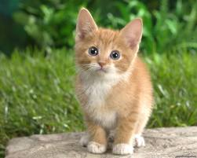

Slide 5
3 | 12 | 10 | 5 | 25
19 | 16 | 21 | 18 | 8
6 | 23 | 4 | 2 | 14
13 | 9 | 17 | 7 | 22
1 | 15 | 20 | 11 | 24

Slide 6
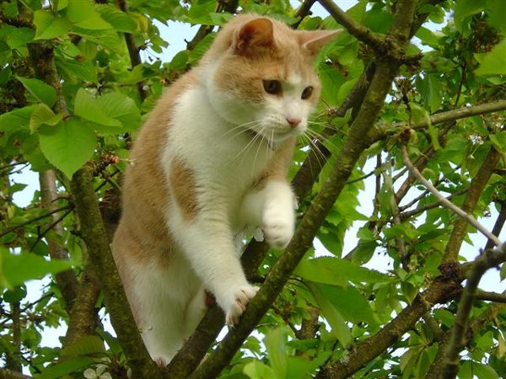

Slide 7
КІ
КІТ
КОТИ
КІШКА
КОТЯЧИЙ

Slide 8
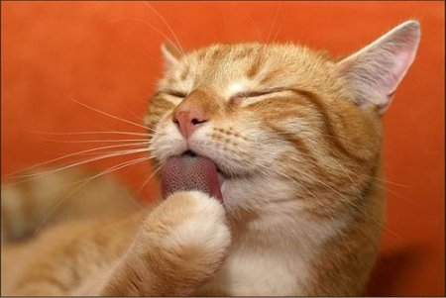
Чому кішка так часто вмивається?

Slide 9
Читай правильно!
вилизуються
чепурухами
підстерігаючи
у засідці
нашорошивши
  ‘
  ‘
  ‘
  ‘
  ‘

Slide 10
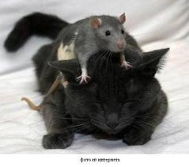
Гра “Котик”
Гра “Котик і мишка”

Slide 11
Фізкультхвилинка

Slide 12
І т у л р и с ь к в а о п а н т е р а м у х с л е о п а р д и н я п р б а р с л у н с і с н і р о я н л е в к
Гра “Родичі маленької киці”

Slide 13
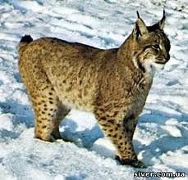
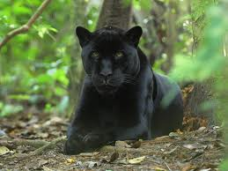
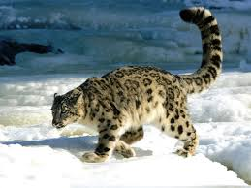
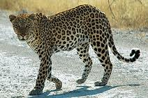
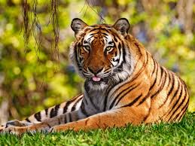
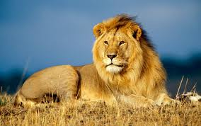

Slide 14
*Кішки постійно …
* Котячі родичі …
* Адже, якщо …
* Укладаючись спати, пес …
* А дикі родичі собак …
Дочитай кінцівку

Slide 15
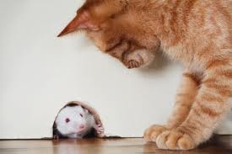
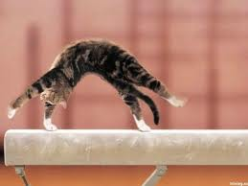
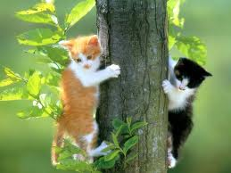
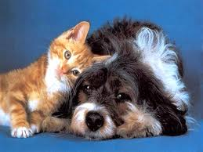
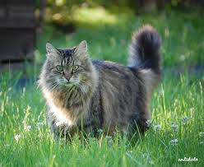
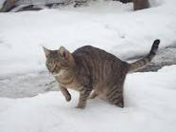
Довідкове бюро

Slide 16
не Кота як треба ловити вчити мишей
Гра “Збери прислів’я ”
Кота не треба вчити, як мишей ловити

Slide 17




Енциклопедія – науковий довідник у формі словника; систематизований огляд відомостей з якої-небудь теми

Slide 18
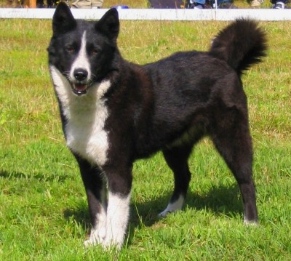
Веселе слово
ГАВ!
З народного

Slide 19
Домашнє завдання
1. Читати, переказувати текст с. 44-45
2. Розіграти діалог «Гав!»
3. Для допитливих. Підготувати розповідь за одним із текстів енциклопедії.

Slide 20
Підсумок уроку
Гра «Незакінчене речення»
Ми прочитали …
Я дізнався (дізналася) …
Мені сподобалось …
Я хочу …

